Slide 1
Uzaktan Eğitim Sürecinde Verimli Ders Çalışma
PSİKOLOJİK DANIŞMAN
ABDULKADİR EROL KÖSE

Slide 2
1.Ders başlamadan 5 dakika önce hazır ol, derse zamanında başla (Bilgisayarı/telefonu aç, EBA ya gir, dersle ilgili kitap, defter, kalem vb. araçlarını hazır et, en son derste ne işlediğinize göz gezdir).

Slide 3
2.Dikkat dağıtmayacak ortam kullan, mümkünse hep aynı yerde ders çalış.

Slide 4
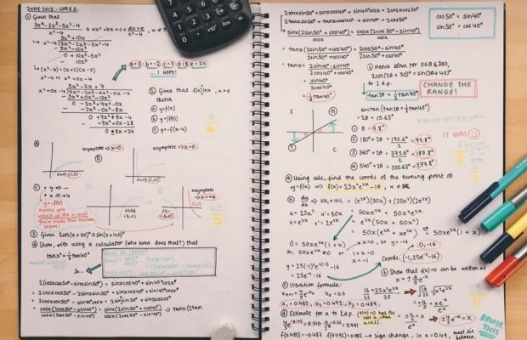
3.Ders esnasında başka bir şeyle meşgul olma.
4.Derslere aktif katılım sağla (Derste anladığın şekilde not tut, anlamadığın yerleri öğretmenine sor, soruları cevaplamada istekli ol).

Slide 5
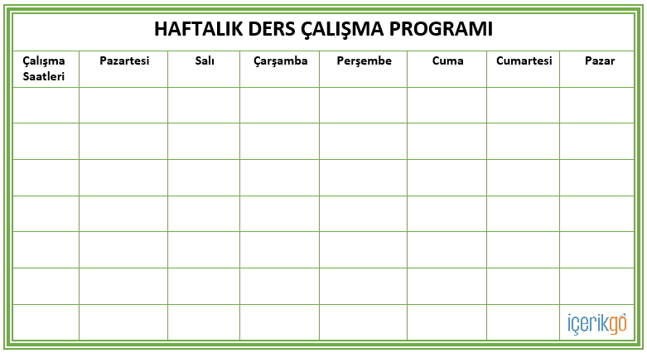
5.Çalışma planına göre hafta içi her gün en az 2 dersin o hafta işlenen konusunu çalış (Hedefe göre bu sayı 4’e çıkabilir).

Slide 6
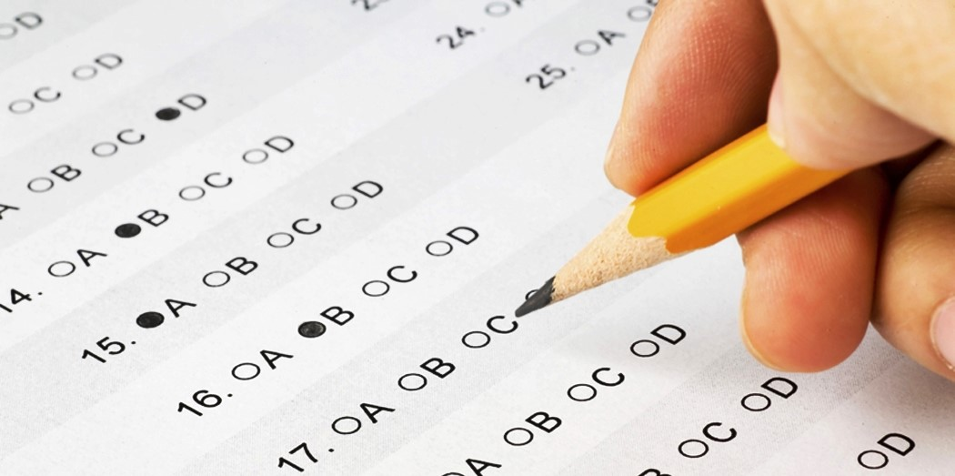
6. Çalışma planına göre hafta içi her gün en az 2 dersin o hafta işlenen konusu ile ilgili test çöz (Günde en az 2 test, hedefe göre bu sayı artabilir).

Slide 7
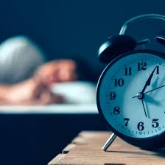
9.Test, yazma, proje, okuma vb. ödev verildiyse zamanında yap.
10.Sağlıklı beslen.
11.Uyku düzenine dikkat et.

Slide 8
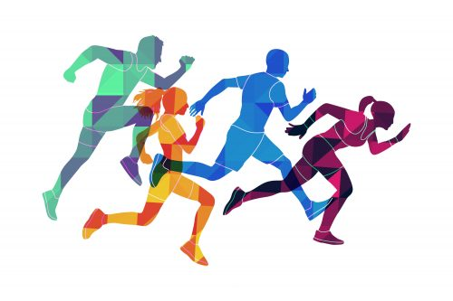
12.Günde en az 20 dakika fiziksel egzersiz yap.

Slide 9
13.Eğlence insanın temel ihtiyacıdır. Pandemi ile ilgili tedbirlere de uyarak gün içinde en az 30 dakika kendine zaman ayırarak hoşlandığın şeyleri yap (hobilerini yapmak, sevdiklerinle sohbet etmek, merak ettiğin konularda araştırma yapmak, film izlemek, müzik dinlemek, hayal kurmak, yeni bir şeyler denemek vb.)

Slide 11
14.Haftasonu genel tekrar yapıp en az birer test çöz.
15.Günlük rutin oluşturma hususunda başta zorlanabilirsin, bu sistemi en az 1 ay uyguladığında başta öğrenci sorumlulukların olmak üzere birtakım alışkanlıkları daha rahat kazanabildiğini fark edeceksin.

Slide 12
16.İstek gelmesini bekleme, sürekli plan yapmak yerine planı UYGULA HAREKETE GEÇ…

